Slide 1
Bài học 1:
Khái niệm cơ bản về Kotlin

Slide 2
Giới thiệu về bài học này
Bài học 1: Khái niệm cơ bản về Kotlin
Bắt đầu
Toán tử
Loại dữ liệu
Biến
Điều kiện
Danh sách và mảng
Kiểm tra biến null an toàn
Tóm tắt

Slide 3
Bắt đầu

Slide 4
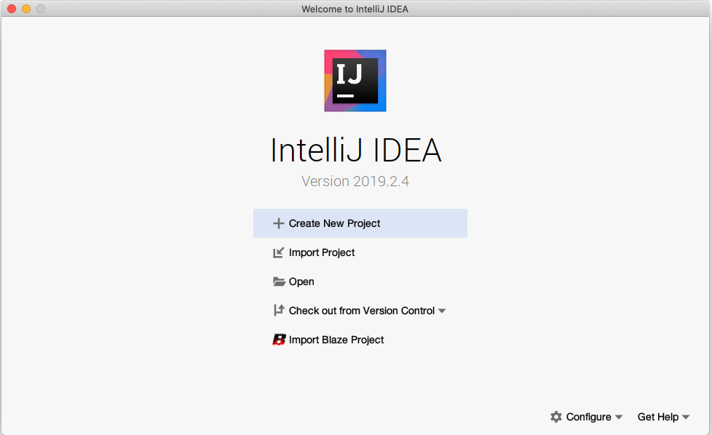
Mở IntelliJ IDEA
Notes:
Nhấp vào + Create New Project (+ Tạo dự án mới) để bắt đầu một dự án mới.

Slide 5
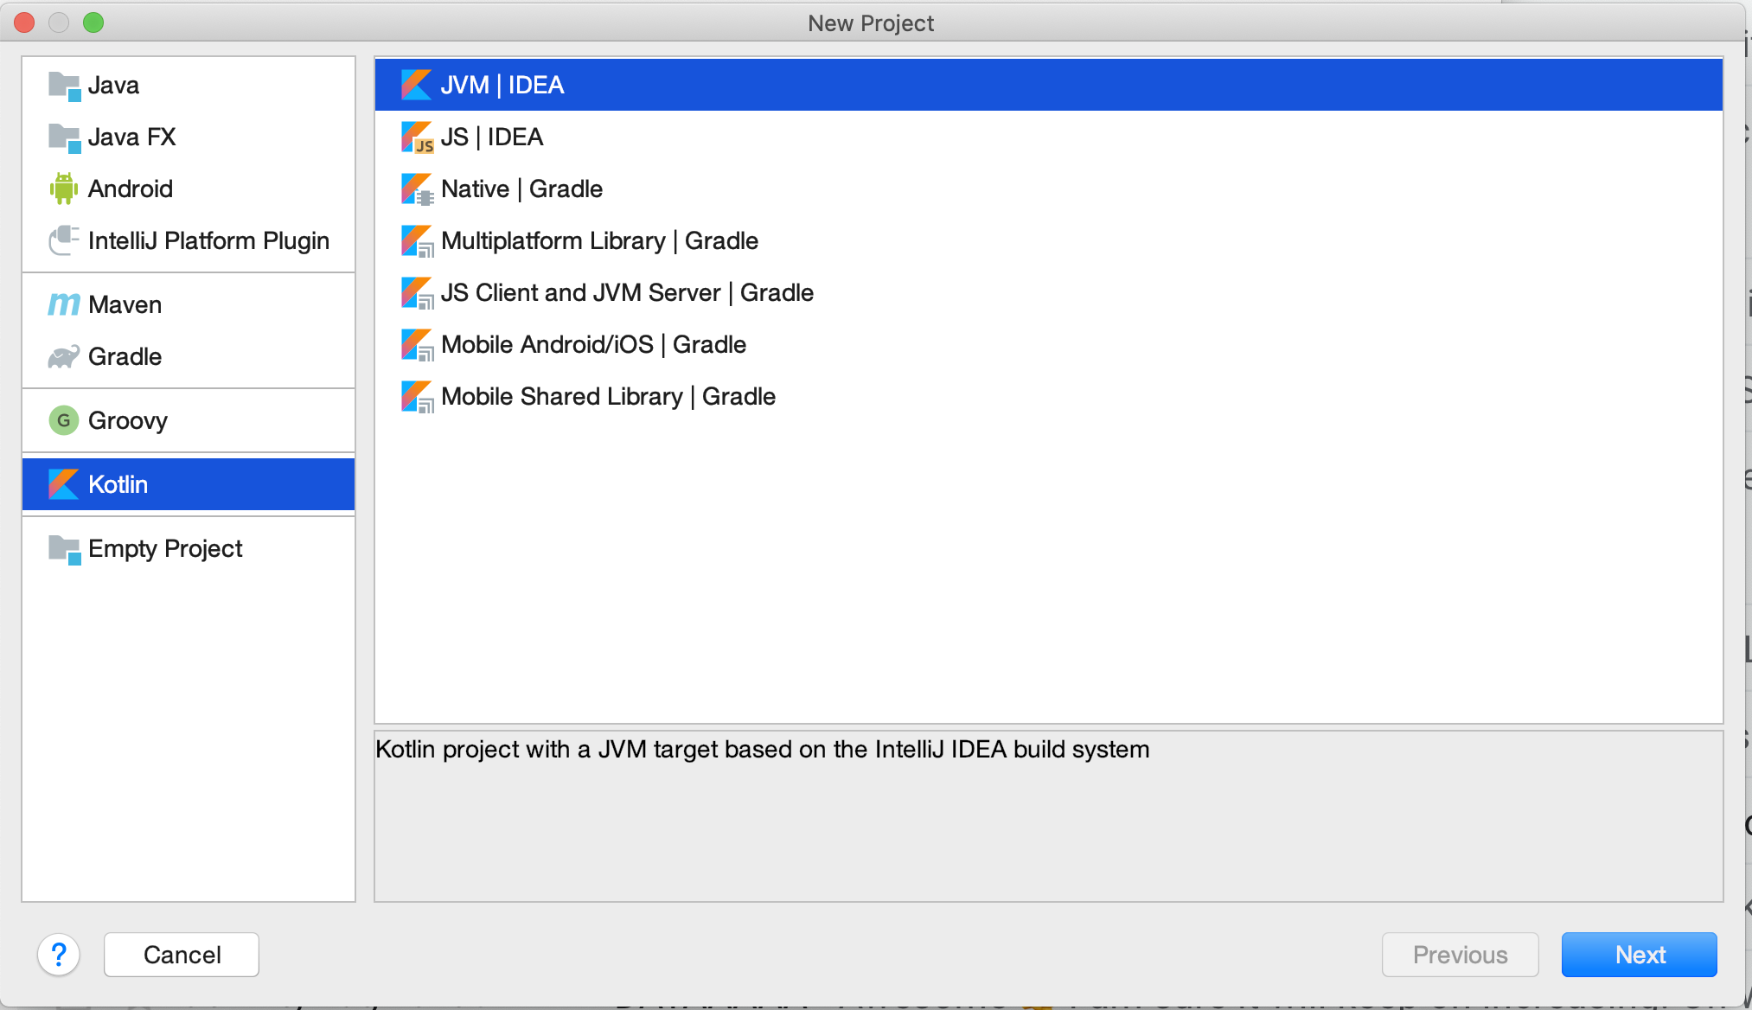
Tạo dự án mới
Notes:
Chọn Kotlin và JVM | IDEA rồi nhấp vào Next (Tiếp theo).

Slide 6
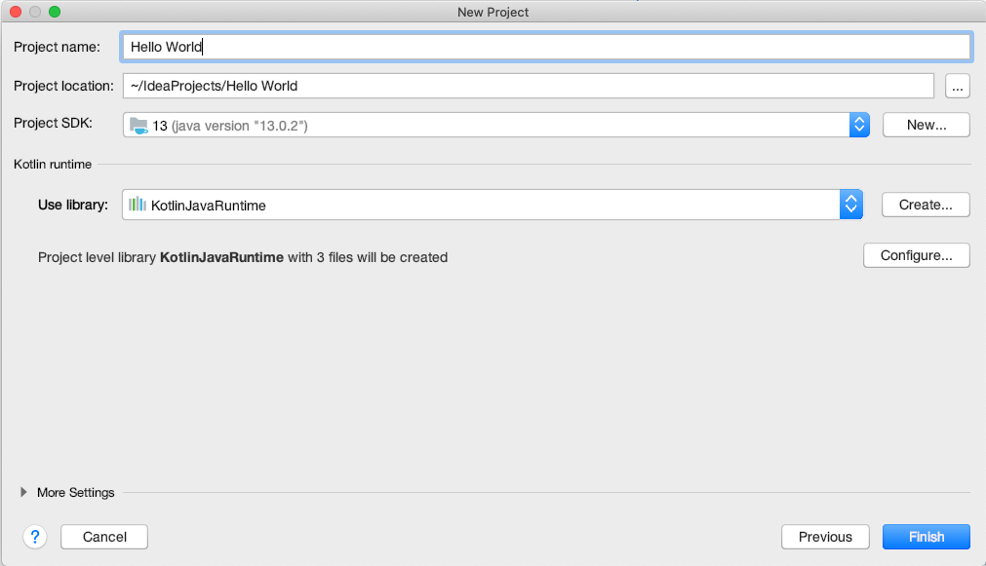
Đặt tên cho dự án
Notes:
Đặt tên cho dự án rồi nhấp vào Next (Tiếp theo).

Slide 7
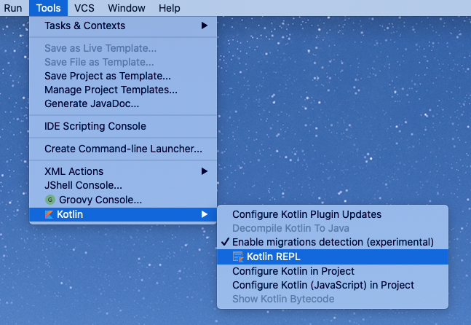
Mở REPL (Read-Eval-Print-Loop)
Trình đơn Kotlin có thể xuất hiện trong phần Tools (Công cụ) sau giây lát.
Notes:
Chọn Tools > Kotlin > Kotlin REPL (Công cụ > Kotlin > Kotlin REPL) để mở REPL.

Slide 8
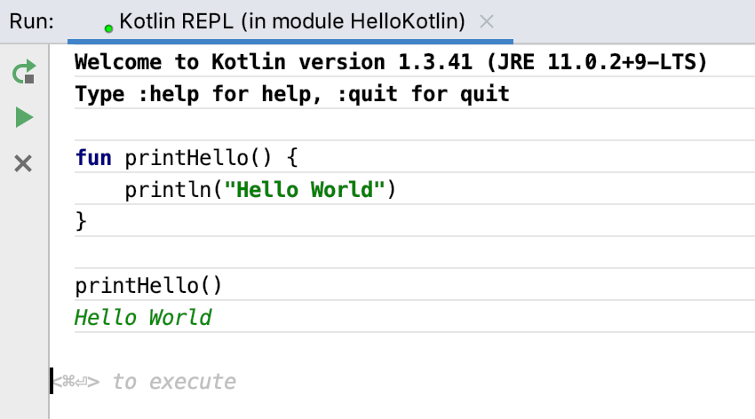
Tạo hàm printHello()
Nhấn tổ hợp phím Control + Enter (Command + Enter trên máy Mac) để thực thi.
Notes:
Nhập mã bên dưới vào REPL:
Các lệnh mà bạn nhập vào REPL sẽ được diễn giải ngay khi bạn nhấn tổ hợp phím Ctrl + Enter (Cmd + Enter trên máy Mac). Hãy xem nhanh mã Kotlin trên trang trình bày này.
Từ khóa fun chỉ định một hàm theo sau là tên.
Cũng giống như các ngôn ngữ lập trình khác, dấu ngoặc đơn dùng cho đối số của hàm (nếu có) và dấu ngoặc nhọn dùng để tạo khung mã cho hàm.
Không có loại dữ liệu trả về vì hàm không trả về dữ liệu nào.
Lưu ý rằng không có dấu chấm phẩy ở cuối các dòng. Nếu bạn thường thêm dấu chấm phẩy thì cũng không sao cả. Bạn có thể thêm hoặc bỏ dấu chấm phẩy.

Slide 9
Toán tử

Slide 10
Toán tử
- * / %
Toán tử toán học
++ --
Toán tử tăng và toán tử giảm
< <= > >=
Toán tử so sánh
=
Toán tử gán
== !=
Toán tử bằng
Notes:
Hãy bắt đầu khám phá Kotlin bằng cách xem các thành phần chính, bắt đầu từ toán tử số. Cũng giống như các ngôn ngữ khác, Kotlin sử dụng +, -, *, / và % cho phép cộng, trừ, nhân, chia và chia lấy dư (hoặc số dư). Ngoài ra, còn có toán tử tăng và toán tử giảm, toán tử so sánh, toán tử gán và toán tử bằng.

Slide 11
Toán tử toán học với số nguyên
1 + 1 =>
2
53 - 3 =>
50
50 / 10 =>
5
9 % 3 =>
0
Notes:
Toán tử toán học rất dễ hiểu và hoạt động giống như bạn dự kiến dựa trên các ngôn ngữ lập trình khác.

Slide 12
Toán tử toán học với số thực
1.0 / 2.0 =>
2.0 * 3.5 =>

Slide 13
Toán tử toán học
1+1
⇒ kotlin.Int = 2
1.0/2.0
⇒ kotlin.Double = 0.5
53-3
⇒ kotlin.Int = 50
2.0*3.5
⇒ kotlin.Double = 7.0
⇒ cho biết kết quả từ mã của bạn.
Kết quả bao gồm loại (kotlin.Int).
50/10
⇒ kotlin.Int = 5
Notes:
Kotlin hỗ trợ nhiều loại số, chẳng hạn như Int (Số nguyên), Long (Số dài), Double (Số thực có độ chính xác kép) và Float (Số thực có độ chính xác đơn). Bạn có thể thấy rằng tất cả loại số đều bắt đầu bằng chữ hoa đầu trong phần kết quả. Mặc dù có thể không phải là đối tượng của phương thức biểu diễn bên trong, nhưng các loại số này lại là đối tượng khi chúng ta có thể gọi các thuộc tính và hàm thành phần cho các loại số đó. Kotlin biểu diễn các đối tượng bằng chữ hoa đầu. Chúng ta sẽ nói thêm về điều này ở phần sau.

Slide 14
Phương thức toán tử số
Kotlin lưu giữ các số ở dạng nguyên thủy, nhưng cho phép bạn gọi phương thức cho các số đó như thể đó là đối tượng.
2.times(3)
⇒ kotlin.Int = 6
3.5.plus(4)
⇒ kotlin.Double = 7.5
2.4.div(2)
⇒ kotlin.Double = 1.2

Slide 15
Loại dữ liệu

Slide 16
Loại số nguyên
Loại | Bit | Ghi chú
Long | 64 | Từ -2⁶³ đến 2⁶³-1
Int | 32 | Từ -2³¹ đến 2³¹-1
Short | 16 | Từ -32768 đến 32767
Byte | 8 | Từ -128 đến 127
Notes:
Loại số nguyên trong Kotlin có kích thước chuẩn giống như các ngôn ngữ khác.

Slide 17
Dấu phẩy động và các loại số khác
Loại | Bit | Ghi chú
Double | 64 | 16 – 17 chữ số có nghĩa
Float | 32 | 6 – 7 chữ số có nghĩa
Char | 16 | Ký tự Unicode 16 bit
Boolean | 8 | Đúng hay sai. Phép toán bao gồm: || – tách từng phần, && – nối từng phần, ! – phủ định
Notes:
Hãy xem các loại số không phải số nguyên: Double (Số thực có độ chính xác kép), Float (Số thực có độ chính xác đơn), Char (Ký tự) và Boolean (bao gồm cả toán tử boolean).

Slide 18
Loại toán hạng
Kết quả của phép toán giữ nguyên loại toán hạng
6*50
⇒ kotlin.Int = 300
1/2
⇒ kotlin.Int = 0
6.0*50.0
⇒ kotlin.Double = 300.0
1.0*2.0
⇒ kotlin.Double = 0.5
6.0*50
⇒ kotlin.Double = 300.0
Notes:
Kết quả của phép toán sẽ giữ nguyên loại toán hạng, vì vậy, 1/2 = 0, nhưng 1,0/2,0 = 0,5.

Slide 19
Chuyển đổi loại
Chỉ định Int cho Byte
val i: Int = 6
val b: Byte = i
println(b)
⇒ error: type mismatch: inferred type is Int but Byte was expected
Chuyển đổi Int thành Byte bằng hàm chuyển đổi loại
val i: Int = 6
println(i.toByte())
⇒ 6
Notes:
Chuyển đổi: 1 lượt nhấp chuột
Kotlin không ngầm chuyển đổi giữa các loại số, vì vậy, bạn không thể chỉ định trực tiếp giá trị Short (Số ngắn) cho biến Long (Số dài) hoặc Byte cho Int (Số nguyên). Việc ngầm chuyển đổi số là căn nguyên chính dẫn đến lỗi trong chương trình, nhưng bạn có thể tránh điều đó bằng cách chỉ định giá trị thuộc các loại khác nhau thông qua hàm chuyển đổi loại.
Với trường hợp này, chúng ta sẽ tạo một biến và trước hết, hãy cùng xem điều gì sẽ xảy ra nếu bạn cố chỉ định lại biến đó cho một loại không phù hợp. Sau đó, chúng ta sẽ dùng toByte() để chuyển đổi loại và in loại đó ra mà không gặp lỗi.

Slide 20
Dấu gạch dưới cho số dài
Dùng dấu gạch dưới để giúp các hằng số dài dễ đọc hơn.
val oneMillion = 1_000_000
val idNumber = 999_99_9999L
val hexBytes = 0xFF_EC_DE_5E
val bytes = 0b11010010_01101001_10010100_10010010

Slide 21
Chuỗi
Chuỗi là bất kỳ chuỗi ký tự nào được đưa vào dấu ngoặc kép.
val s1 = "Hello world!"
Hằng chuỗi có thể chứa ký tự thoát
val s2 = "Hello world!\n"
Hoặc bất kỳ văn bản tùy ý nào được phân tách bằng 3 dấu nháy (""")
val text = """
var bikes = 50
"""
Notes:
Chuỗi là một chuỗi ký tự được đưa vào dấu ngoặc kép mà cũng có thể chứa dấu cách và số. Chuỗi không thể thay đổi.
Khi một chuỗi hiển thị cố định trong mã nguồn, chuỗi này còn được gọi là hằng chuỗi hoặc chuỗi ẩn danh. Kotlin có 2 loại hằng chuỗi: chuỗi thoát có thể chứa ký tự thoát và chuỗi thô có thể chứa dòng mới và văn bản tùy ý. Chuỗi thô được phân tách bằng 3 dấu nháy ("""), không chứa ký tự thoát và có thể chứa dòng mới cũng như bất cứ ký tự nào khác.

Slide 22
Ghép chuỗi
val numberOfDogs = 3
val numberOfCats = 2
"I have $numberOfDogs dogs" + " and $numberOfCats cats"
=> I have 3 dogs and 2 cats
Notes:
Các chuỗi trong Kotlin hoạt động giống hệt chuỗi trong bất kỳ ngôn ngữ lập trình nào khác sử dụng " cho chuỗi và ' cho ký tự đơn lẻ. Bạn có thể ghép các chuỗi bằng toán tử +.
Bạn có thể tạo mẫu chuỗi bằng cách kết hợp chuỗi với các giá trị. Trong ví dụ này, $numberOfDogs và $numberOfCats được thay bằng giá trị của các biến đó. Đây được gọi là phép nội suy biến.

Slide 23
Mẫu chuỗi
Biểu thức mẫu sẽ bắt đầu bằng ký hiệu đô la ($) và có thể là một giá trị đơn giản:
val i = 10
println("i = $i")
=> i = 10
Hoặc là một biểu thức bên trong dấu ngoặc nhọn:
val s = "abc"
println("$s.length is ${s.length}")
=> abc.length is 3
Notes:
Chuyển đổi: 1 lượt nhấp chuột
Hằng chuỗi có thể chứa biểu thức mẫu; đoạn mã đã đánh giá cũng như đoạn mã có kết quả được ghép vào chuỗi.

Slide 24
Biểu thức mẫu chuỗi
val numberOfShirts = 10
val numberOfPants = 5
"I have ${numberOfShirts + numberOfPants} items of clothing"
=> I have 15 items of clothing
Notes:
Giống như trong các ngôn ngữ khác, giá trị có thể là kết quả của một biểu thức. Hãy dùng dấu ngoặc nhọn {} để xác định biểu thức.

Slide 25
Biến

Slide 26
Biến
Khả năng dự đoán loại mạnh mẽ
Để trình biên dịch dự đoán loại
Bạn có thể khai báo rõ loại nếu cần
Biến có thể thay đổi và biến không thể thay đổi
Tính bất biến không được thực thi nhưng lại được khuyến nghị
Kotlin là một ngôn ngữ loại tĩnh. Loại được phân giải lúc biên dịch và không bao giờ thay đổi.
Notes:
Kotlin có khả năng dự đoán loại mạnh mẽ và thông thường, bạn chỉ cần để trình biên dịch làm việc này bằng cách dự đoán loại. Tuy nhiên, bạn có thể khai báo rõ loại của một biến. Kotlin không thực thi tính bất biến mặc dù được khuyến nghị. Về cơ bản, hãy dùng val thay vì var.

Slide 27
Chỉ định loại biến
Ký hiệu dấu hai chấm
var width: Int = 12
var length: Double = 2.5
Lưu ý quan trọng: Sau khi bạn hoặc trình biên dịch chỉ định một loại, bạn không thể thay đổi loại đó, nếu không sẽ gặp lỗi.
Notes:
Loại mà bạn lưu trữ ở dạng biến sẽ được dự đoán khi trình biên dịch có thể tìm ra loại dựa trên ngữ cảnh. Nếu muốn, bạn cũng có thể chỉ định rõ loại của một biến bằng cách dùng ký hiệu dấu hai chấm.
Một số điểm cần lưu ý về ký hiệu dấu hai chấm:
Loại dữ liệu thường đứng sau tên biến
Luôn thêm dấu cách sau dấu :

Slide 28
Biến có thể thay đổi và biến không thể thay đổi
Có thể thay đổi (Dễ thay đổi)
var score = 10
Không thể thay đổi (Không thay đổi)
val name = "Jennifer"
Mặc dù không được thực thi nghiêm ngặt nhưng bạn vẫn nên dùng các biến không thể thay đổi trong hầu hết trường hợp.
Notes:
Kotlin hỗ trợ 2 loại biến: dễ thay đổi và không thay đổi. Với var, bạn có thể chỉ định một giá trị, rồi thay đổi giá trị đó trong chương trình vào lúc khác. Với val, bạn có thể chỉ định giá trị một lần. Nếu cố thay đổi thành giá trị khác, bạn sẽ gặp lỗi.
Kotlin không thực thi tính bất biến mặc dù được khuyến nghị. Về cơ bản, hãy dùng val thay vì var.

Slide 29
var và val
var count = 1
count = 2
val size = 1
size = 2
=> Error: val cannot be reassigned
Notes:
Hãy xem ví dụ. Bạn có thể chỉ định một giá trị cho biến count, sau đó chỉ định một giá trị mới cho biến này vì đây là biến được xác định bằng var. Việc cố chỉ định một giá trị mới cho size sẽ gây ra lỗi vì biến này được xác định bằng val.
Xin lưu ý rằng trong Kotlin, theo mặc định, các biến không thể có giá trị null. Chúng ta sẽ nói về việc kiểm tra biến null an toàn ở phần sau trong bài học này.

Slide 30
Điều kiện

Slide 31
Luồng điều khiển
Kotlin có một số cách để triển khai logic điều kiện:
Câu lệnh If/Else
Câu lệnh When
Vòng lặp For
Vòng lặp While

Slide 32
Câu lệnh if/else
val numberOfCups = 30
val numberOfPlates = 50
if (numberOfCups > numberOfPlates) {
println("Too many cups!")
} else {
println("Not enough cups!")
}
=> Not enough cups!
Notes:
Điều kiện phổ biến nhất là câu lệnh if/else. Câu lệnh If cho phép bạn chỉ định rằng một khối mã (mã trong dấu ngoặc nhọn theo sau if) chỉ được thực thi nếu điều kiện đã cho là true (đúng). Nếu điều kiện là false (sai), thì mã do câu lệnh else chỉ định sẽ được thực thi. Xin lưu ý rằng khối else là không bắt buộc.

Slide 33
Câu lệnh if với nhiều trường hợp
val guests = 30
if (guests == 0) {
println("No guests")
} else if (guests < 20) {
println("Small group of people")
} else {
println("Large group of people!")
}
⇒ Large group of people!
Notes:
Giống như trong các ngôn ngữ khác, bạn có thể gặp nhiều trường hợp khi sử dụng else if. Xin lưu ý rằng bạn có thể dùng bất kỳ toán tử so sánh hoặc toán tử bằng nào trong các điều kiện if/else, chứ không chỉ == hoặc < như hiển thị ở trên. Bạn cũng có thể dùng toán tử logic and ("&&") và toán tử logic or ("||"). Hãy xem trang trình bày về Toán tử để biết thêm thông tin.

Slide 34
Phạm vi
Loại dữ liệu chứa một khoảng giá trị so sánh (ví dụ: số nguyên từ 1 đến 100)
Phạm vi được vạch ranh giới
Các đối tượng trong một phạm vi có thể là dễ thay đổi hoặc không thể thay đổi
Notes:
Phạm vi (hoặc "khoảng") xác định ranh giới bao hàm quanh một khoảng giá trị liền kề của loại so sánh nào đó, chẳng hạn như intRange (ví dụ: số nguyên từ 1 đến 100). Số đầu tiên là điểm đầu, số thứ hai là điểm cuối.
Tất cả các phạm vi đều được vạch ranh giới và bên trái của phạm vi luôn <= bên phải của phạm vi.
Mặc dù bản thân phương thức triển khai là không thể thay đổi, nhưng không có hạn chế nào yêu cầu các đối tượng được lưu trữ cũng phải ở dạng không thể thay đổi. Nếu các đối tượng có thể thay đổi được lưu trữ ở đây, thì phạm vi sẽ trở thành có thể thay đổi.

Slide 35
Phạm vi trong câu lệnh if/else
val numberOfStudents = 50
if (numberOfStudents in 1..100) {
println(numberOfStudents)
}
=> 50
Lưu ý: Không có dấu cách quanh toán tử "range to" (phạm vi đến) (1..100)
Notes:
Trong Kotlin, điều kiện mà bạn kiểm tra cũng có thể sử dụng phạm vi. Phạm vi cho phép bạn chỉ định tập con của một nhóm lớn hơn nên ở đây, chúng ta chỉ quan tâm đến số nguyên từ 1 đến 100 (tức là phạm vi giá trị thuộc loại Int hoặc IntRange). Chúng ta có các lớp tương đương cho IntRange đối với từng loại khác, chẳng hạn như CharRange và LongRange.
Không bắt buộc
Bạn cũng có thể xác định kích cỡ bước giữa các thành phần ranh giới của phạm vi. Ví dụ: trong phạm vi 1..8, nếu chúng ta đã xác định kích cỡ bước là 2, thì phạm vi sẽ bao gồm các thành phần 1, 3, 5, 7 (xem trang trình bày về Phạm vi).
Ví dụ:
for (i in 1..8 step 2) print(i)
=>1357

Slide 36
Câu lệnh when
when (results) {
0 -> println("No results")
in 1..39 -> println("Got results!")
else -> println("That's a lot of results!")
}
⇒ That's a lot of results!
Cũng như câu lệnh when, bạn cũng có thể xác định biểu thức when cung cấp giá trị trả về.
Notes:
Có một cách hữu hiệu hơn để viết loạt câu lệnh if/else trong Kotlin thông qua câu lệnh when. Cách này khá giống với câu lệnh "switch" trong các ngôn ngữ khác. Các điều kiện trong câu lệnh when cũng có thể sử dụng phạm vi.
Tài nguyên:
Xem trang trình bày về Biểu thức When

Slide 37
Vòng lặp for
val pets = arrayOf("dog", "cat", "canary")
for (element in pets) {
print(element + " ")
}
⇒ dog cat canary
Bạn không cần xác định biến lặp và số gia cho mỗi lần chuyển.
Notes:
Kotlin hỗ trợ vòng lặp for, vòng lặp while và vòng lặp do-while. Hãy xem các ví dụ về từng vòng lặp bắt đầu từ vòng lặp for.
Ở đây, chúng ta dùng vòng lặp for để lặp theo mảng và in các thành phần.

Slide 38
Vòng lặp for: thành phần và chỉ mục
for ((index, element) in pets.withIndex()) {
println("Item at $index is $element\n")
}
⇒ Item at 0 is dog
Item at 1 is cat
Item at 2 is canary
Notes:
Trong Kotlin, bạn có thể lặp theo các thành phần và chỉ mục cùng một lúc.

Slide 39
Vòng lặp for: kích cỡ bước và phạm vi
for (i in 1..5) print(i)
⇒ 12345
for (i in 5 downTo 1) print(i)
⇒ 54321
for (i in 3..6 step 2) print(i)
⇒ 35
for (i in 'd'..'g') print (i)
⇒ defg
Notes:
Bạn có thể chỉ định phạm vi số hoặc phạm vi ký tự, theo thứ tự bảng chữ cái. Giống như trong các ngôn ngữ khác, bạn không phải tiến lên 1 bước. Bạn có thể xác định kích cỡ bước. Bạn cũng có thể lùi lại bằng cách sử dụng downTo.

Slide 40
Vòng lặp while
var bicycles = 0
while (bicycles < 50) {
bicycles++
}
println("$bicycles bicycles in the bicycle rack\n")
⇒ 50 bicycles in the bicycle rack
do {
bicycles--
} while (bicycles > 50)
println("$bicycles bicycles in the bicycle rack\n")
⇒ 49 bicycles in the bicycle rack
Notes:
Chuyển đổi: 1 lượt nhấp chuột
Giống như các ngôn ngữ khác, Kotlin có vòng lặp while, vòng lặp do...while cũng như toán tử ++ và --.

Slide 41
Vòng lặp repeat
repeat(2) {
print("Hello!")
}
⇒ Hello!Hello!
Notes:
Kotlin cũng có vòng lặp repeat cho phép bạn lặp khối mã theo sau bên trong dấu ngoặc nhọn. Số trong dấu ngoặc đơn là số lần sẽ lặp. Lệnh in này được thực thi hai lần.

Slide 42
Danh sách và mảng

Slide 43
Danh sách
Danh sách là tập hợp các thành phần được sắp xếp theo thứ tự
Các thành phần trong danh sách có thể được truy cập bằng cách lập trình thông qua các chỉ mục
Các thành phần có thể xuất hiện nhiều lần trong một danh sách
Một ví dụ về danh sách là câu: đó là một nhóm từ, thứ tự các từ rất quan trọng và có thể lặp lại.
Notes:
Danh sách là một tập hợp được sắp xếp theo thứ tự có quyền truy cập vào các thành phần qua chỉ mục – số nguyên phản ánh vị trí của thành phần. Các thành phần có thể xuất hiện nhiều lần trong một danh sách.

Slide 44
Danh sách không thể thay đổi sử dụng listOf()
Khai báo một danh sách bằng listOf() và in ra.
val instruments = listOf("trumpet", "piano", "violin")
println(instruments)
⇒ [trumpet, piano, violin]
Notes:
Bạn không thay đổi được các danh sách tạo bằng listOf() (không thể thay đổi).

Slide 45
Danh sách có thể thay đổi sử dụng mutableListOf()
Bạn có thể thay đổi các danh sách bằng mutableListOf()
val myList = mutableListOf("trumpet", "piano", "violin")
myList.remove("violin")
⇒ kotlin.Boolean = true
Với danh sách được xác định bằng val, bạn không thay đổi được danh sách mà biến tham chiếu đến, nhưng vẫn có thể thay đổi nội dung danh sách.
Notes:
Tiếp theo, chúng ta sẽ dùng mutableListOf để tạo một danh sách có thể thay đổi được. Trong ví dụ này, phương thức remove() trả về true khi xóa thành công mục đã chuyển.
Xin lưu ý rằng trong kết quả ("kotlin.Boolean"), Boolean bắt đầu bằng chữ hoa đầu vì đó là một đối tượng. Mặc dù bạn sẽ thấy điều này trong REPL, nhưng trên các trang trình bày tiếp theo, chúng ta sẽ bỏ loại trong kết quả để đảm bảo sự rõ ràng.

Slide 46
Mảng
Mảng lưu trữ nhiều mục
Các thành phần mảng có thể được truy cập bằng cách lập trình thông qua các chỉ mục
Các thành phần mảng ở dạng có thể thay đổi
Kích thước mảng là cố định
Notes:
Mảng được dùng để sắp xếp dữ liệu sao cho một tập giá trị liên quan có thể được sắp xếp hoặc tìm kiếm dễ dàng.

Slide 47
Mảng sử dụng arrayOf()
Bạn có thể tạo một mảng chuỗi bằng arrayOf()
val pets = arrayOf("dog", "cat", "canary")
println(java.util.Arrays.toString(pets))
Với mảng được xác định bằng val, bạn không thay đổi được mảng mà biến tham chiếu đến, nhưng vẫn có thể thay đổi nội dung mảng.
Notes:
Giống như các ngôn ngữ khác, Kotlin có các mảng. Khác với các danh sách trong Kotlin, có phiên bản có thể thay đổi và không thể thay đổi, mảng không có phiên bản có thể thay đổi. Sau khi bạn tạo một mảng, kích thước của mảng sẽ là cố định. Bạn không thể thêm hoặc xóa các thành phần, trừ khi dùng cách sao chép sang một mảng mới.
Hãy khai báo một mảng chuỗi bằng lệnh arrayOf(). Sau đó, dùng tiện ích mảng java.util.Arrays.toString() để in ra.
Xin lưu ý rằng bạn cũng có thể thêm "import java.util.Arrays" rồi dùng "println(Arrays.toString(school)" để in ra.
Quy tắc về việc sử dụng val và var là như nhau đối với mảng và danh sách.

Slide 48
Mảng có loại kết hợp hoặc loại đơn lẻ
Một mảng có thể chứa nhiều loại.
val mix = arrayOf("hats", 2)
Một mảng cũng có thể chỉ chứa một loại (với trường hợp là số nguyên).
val numbers = intArrayOf(1, 2, 3)
Notes:
Bạn có thể khai báo các mảng kết hợp nhiều loại hoặc chỉ một loại cho tất cả các thành phần. Trong ví dụ thứ hai, mặc dù chúng ta xác định một mảng chỉ có số nguyên bằng intArrayOf(), nhưng cũng có các trình tạo hoặc hàm tạo thực thể tương ứng cho các mảng thuộc loại khác.

Slide 49
Kết hợp mảng
Dùng toán tử +.
val numbers = intArrayOf(1,2,3)
val numbers2 = intArrayOf(4,5,6)
val combined = numbers2 + numbers
println(Arrays.toString(combined))
=> [4, 5, 6, 1, 2, 3]
Notes:
Trong ví dụ này, chúng ta kết hợp 2 mảng rồi println mảng thu được.
Hãy nhớ thêm import java.util.Arrays làm tiêu đề nếu bạn chưa làm vậy.
Xin lưu ý rằng việc quá trình nạp chồng toán tử đang diễn ra trong nền và việc + đang gọi
toán tử fun plus(other:IntArray) : IntArray
numbers2.plus(numbers) sẽ tạo ra cùng một kết quả với numbers2 + numbers

Slide 50
Kiểm tra biến null an toàn

Slide 51
Kiểm tra biến null an toàn
Trong Kotlin, theo mặc định, các biến không thể có giá trị null
Bạn có thể chỉ định rõ một biến thành null bằng toán tử lệnh gọi an toàn
Cho phép các trường hợp ngoại lệ con trỏ null bằng toán tử !!
Bạn có thể kiểm tra biến null bằng toán tử elvis (?:)
Notes:
Một điểm đặc biệt của Kotlin là ngôn ngữ này tìm cách loại bỏ nguy cơ tham chiếu null trong mã. Tham chiếu null xảy ra khi mã tìm cách truy cập vào một biến không tham chiếu đến giá trị nào, có thể chặn thực thi mã và gây ra NullPointerException.

Slide 52
Các biến không thể có giá trị null
Trong Kotlin, theo mặc định, các biến null ở trạng thái không được phép.
Khai báo Int và chỉ định null cho biến đó.
var numberOfBooks: Int = null
⇒ error: null can not be a value of a non-null type Int
Notes:
Hãy nói về các biến có thể có giá trị null và biến không thể có giá trị null. Các lỗi lập trình liên quan đến biến null chính là nguồn gốc của vô số lỗi. Kotlin tìm cách giảm số lỗi bằng việc đưa các biến không thể có giá trị null vào. Vì các biến không thể có giá trị null theo mặc định nên có nguy cơ thực thi mã không thành công do NullPointerExceptions. Chẳng hạn, trình biên dịch không cho phép dòng mã ở trên.

Slide 53
Toán tử lệnh gọi an toàn
Toán tử lệnh gọi an toàn (?), theo sau loại biểu thị rằng một biến có thể có giá trị null.
Khai báo Int? ở dạng có thể có giá trị null
var numberOfBooks: Int? = null
Nhìn chung, bạn đừng đặt biến thành giá trị null vì việc này có thể dẫn đến hậu quả không mong muốn.
Notes:
Đó là nguyên nhân gây ra lỗi. Khi bạn có các loại dữ liệu phức tạp, chẳng hạn như một danh sách:
Bạn có thể cho phép các thành phần trong danh sách có giá trị null.
Bạn có thể cho phép danh sách có giá trị null, nhưng nếu danh sách không có giá trị null thì các thành phần sẽ không thể có giá trị null.
Bạn có thể cho phép cả danh sách và thành phần có giá trị null.

Slide 54
Kiểm tra biến null
Kiểm tra xem biến numberOfBooks có phải không có giá trị null hay không. Sau đó, giảm dần biến đó.
var numberOfBooks = 6
if (numberOfBooks != null) {
numberOfBooks = numberOfBooks.dec()
}
Bây giờ, hãy xem cách viết của Kotlin, sử dụng toán tử lệnh gọi an toàn.
var numberOfBooks = 6
numberOfBooks = numberOfBooks?.dec()
Notes:
Chuyển đổi: 1 lượt nhấp chuột
Bạn có thể kiểm tra biến null bằng toán tử ? để tránh phải viết nhiều câu lệnh if/else.
Mặc dù ví dụ đầu tiên được viết bằng Kotlin, nhưng bạn cũng có thể kiểm tra biến null trong Java hoặc các ngôn ngữ khác. Câu lệnh vẫn bằng Kotlin, nhưng đó không phải cách làm đặc trưng của Kotlin. Dòng mã cuối cùng trong ví dụ có ý nghĩa đơn giản là "gọi dec() trên numberOfBooks nếu không có giá trị null."

Slide 55
Toán tử !!
Nếu bạn biết chắc một biến sẽ không có giá trị null, hãy dùng !! để buộc biến đó thành loại không có giá trị null. Sau đó, bạn gọi phương thức/thuộc tính cho biến đó.
val len = s!!.length
gửi NullPointerException nếu có giá trị null
Cảnh báo: Vì !! sẽ gửi một ngoại lệ nên chỉ khuyên dùng toán tử này khi đặc biệt cần lưu giữ giá trị null.
Notes:
Nếu bạn thực sự thích NullPointerExceptions, Kotlin sẽ cho phép bạn lưu giữ giá trị đó. Toán tử xác nhận không có giá trị null, !! (double-bang), sẽ chuyển đổi mọi giá trị thành loại không có giá trị null và gửi một ngoại lệ nếu giá trị đó là null.
Trong tiếng lóng lập trình, dấu chấm than thường được gọi là "bang". Vì vậy, toán tử xác nhận không có giá trị null đôi khi được gọi là toán tử "double-bang" hoặc "bang bang".
Cảnh báo: Vì !! sẽ gửi một ngoại lệ nên chỉ khuyên dùng toán tử này khi đặc biệt cần lưu giữ giá trị null.

Slide 56
Toán tử Elvis
Kiểm tra biến null toàn chuỗi bằng toán tử ?:.
numberOfBooks = numberOfBooks?.dec() ?: 0
Toán tử ?: đôi khi được gọi là "toán tử Elvis" vì toán tử này trông giống như mặt cười với mái tóc phồng ở bên, tương tự kiểu tóc của Elvis Presley.
Notes:
Ví dụ này có ý nghĩa ngắn gọn là:
"nếu numberOfBooks không có giá trị null, hãy giảm dần và sử dụng biến đó; nếu không, hãy dùng giá trị sau ?:, tức là 0."
Nếu numberOfBooks có giá trị null, quá trình đánh giá sẽ dừng lại và phương thức dec() sẽ không được gọi. Việc kết hợp phần kiểm tra biến null với toán tử elvis sẽ giảm câu lệnh xuống còn một dòng, đồng thời tránh phải dùng câu lệnh if/else dài hơn.
Tài nguyên:
Toán tử Elvis

Slide 57
Tóm tắt

Slide 58
Tóm tắt
Trong Bài học 1, bạn đã tìm hiểu cách:
Tạo dự án IntelliJ IDEA, mở REPL và thực thi hàm
Dùng các toán tử và phương thức toán tử số
Dùng các loại dữ liệu, chuyển đổi loại, chuỗi và mẫu chuỗi
Dùng các biến và khả năng dự đoán loại, cũng như các biến có thể thay đổi và biến không thể thay đổi
Dùng các điều kiện, luồng điều khiển và cấu trúc vòng lặp
Dùng các danh sách và mảng
Dùng các tính năng kiểm tra biến null an toàn của Kotlin

Slide 59

Lộ trình
Thực hành những gì bạn đã học được bằng cách hoàn thành lộ trình này:
Bài học 1: Khái niệm cơ bản về Kotlin

